Slide 1
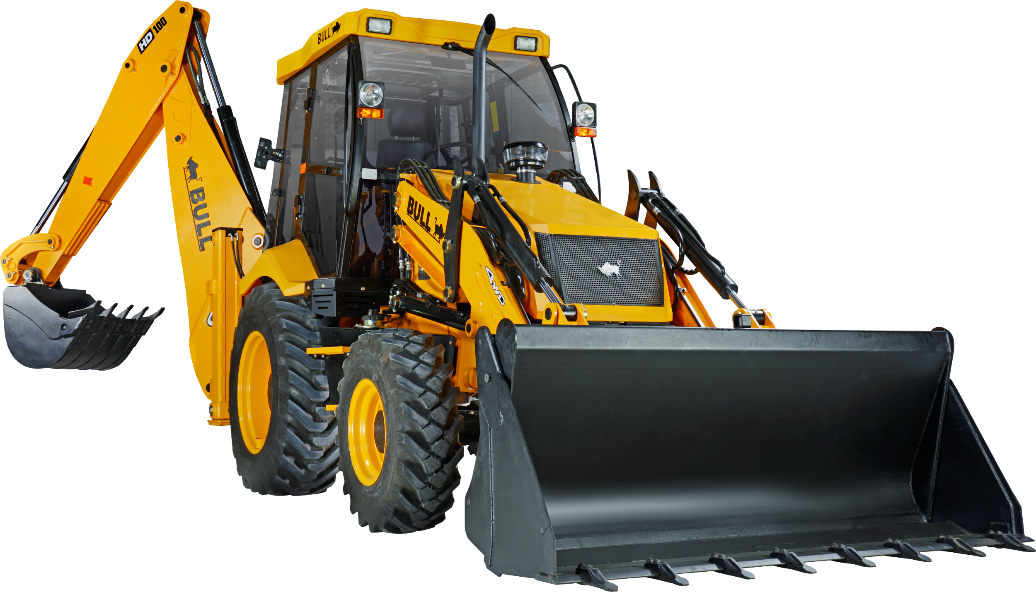
ФУНКЦИИ
ПРЕИМУЩЕСТВА
ВЫГОДА

Slide 2
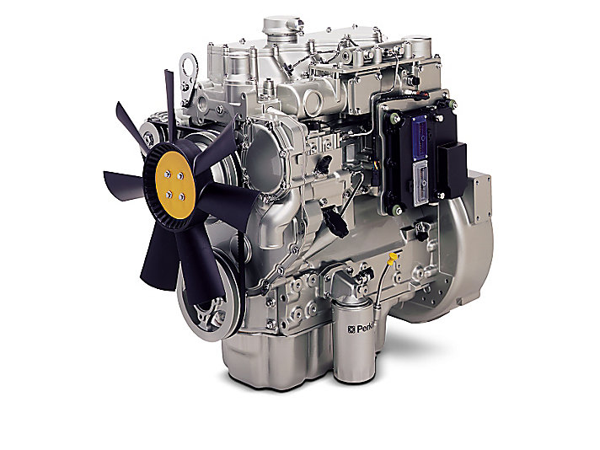
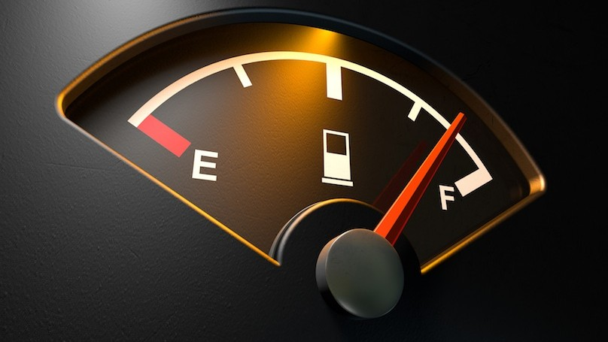
ПРЕВОСХОДНАЯ ТЕХНОЛОГИЯ ДВИГАТЕЛЕЙ - PERKINS
Особенности
Двигатель всемирно
известного бренда
PERKINS
Доступность запасных частей и обслуживания по всему миру
Преимущества
Экономия топлива
Доступность запчастей и обслуживания по всему миру
Выгода
Надежный и простой в обслуживании с запасными частями и обслуживанием.

Slide 3
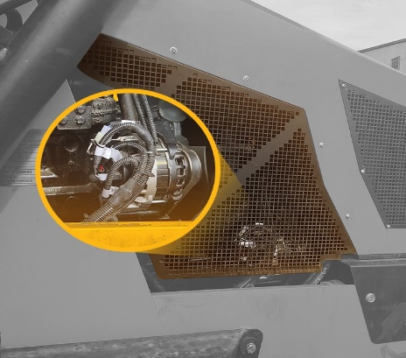
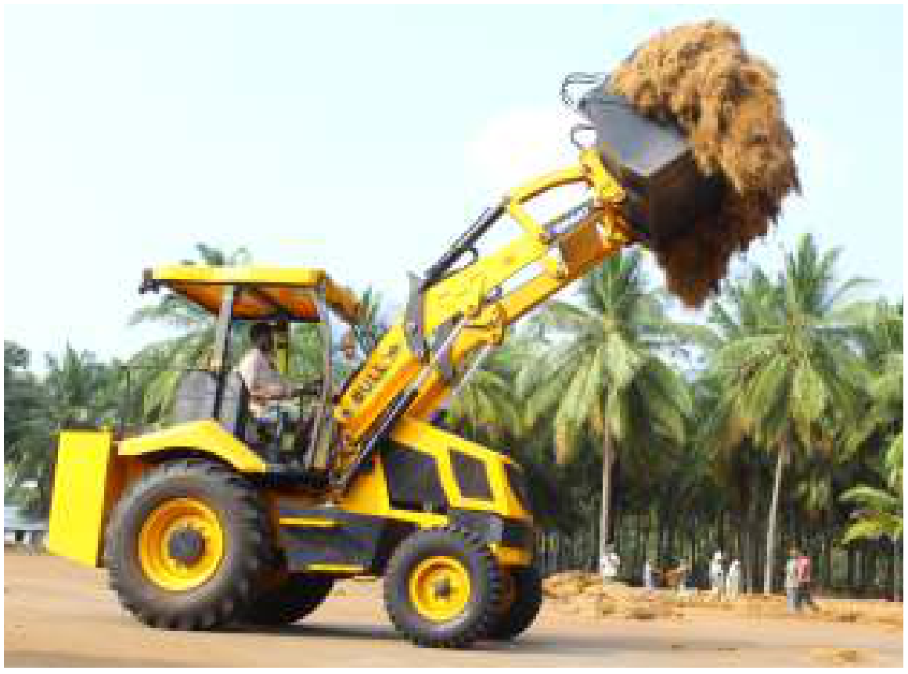
СПЕЦИАЛЬНЫЙ ГЕНЕРАТОР С УПЛОТНЕНИЕМ
Функция
Возможность запечатать
генератор для определенных работ.
Преимущества
Повышает надежность генератора при пыльных работах, таких как хлопок, койр, шелуха и т. д.
Выгода
Увеличение срока службы батареи за счет защиты от засорения генератора переменного тока.

Slide 4
ПРОЗРАЧНЫЙ СЕПАРАТОР ВОДЫ
Функция
Прозрачный сепаратор воды
Преимущества
Отделяет воду от топлива
Выгода
Увеличивает срок службы топливных форсунок и топливного насоса.
Видимость уровня воды для облегчения слива

Slide 5
RADIATOR
ОДНОСЛОЙНЫЙ РАДИАТОР BULL
Функция
У других
Трансмиссионное масло, моторное масло и гидравлическая охлаждающая жидкость в одном радиаторе
Малый размер, необходимость снятия передняя сетки и крышки для правильной очистки радиатора. Процесс занимает много времени.
Двойной слой, неправильное охлаждение, проблема нагрева, трудно чистить
Для очистки радиатора требуется открывать боковую панель.
Преимущества
Легко поддерживать
Легко добраться до компонентов
Меньшее препятствие воздуху и, следовательно, лучшее охлаждение
Выгода
Повышенная производительность, более высокая эффективность,
Меньший расход топлива и долгий срок службы двигателя, трансмиссии и гидравлики.

Slide 6
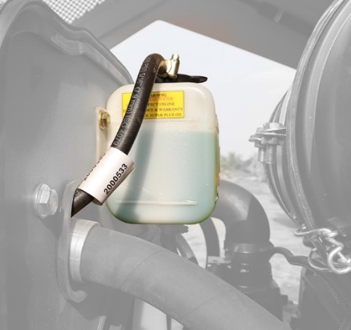
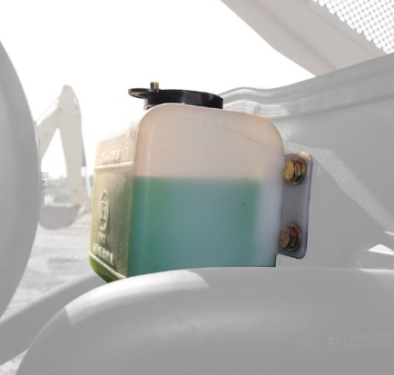
ВИЗУАЛЬНЫЙ ИНДИКАТОР ОХЛАЖДАЮЩЕЙ ЖИДКОСТИ ДВИГАТЕЛЯ
Функция
Визуальный индикатор охлаждающей жидкости двигателя
Преимущества
Оператор может визуально проверять уровень охлаждающей жидкости каждый день.
Выгода
Не нужно вручную проверять с помощью шкалы или щупа не выполняется.

Slide 7
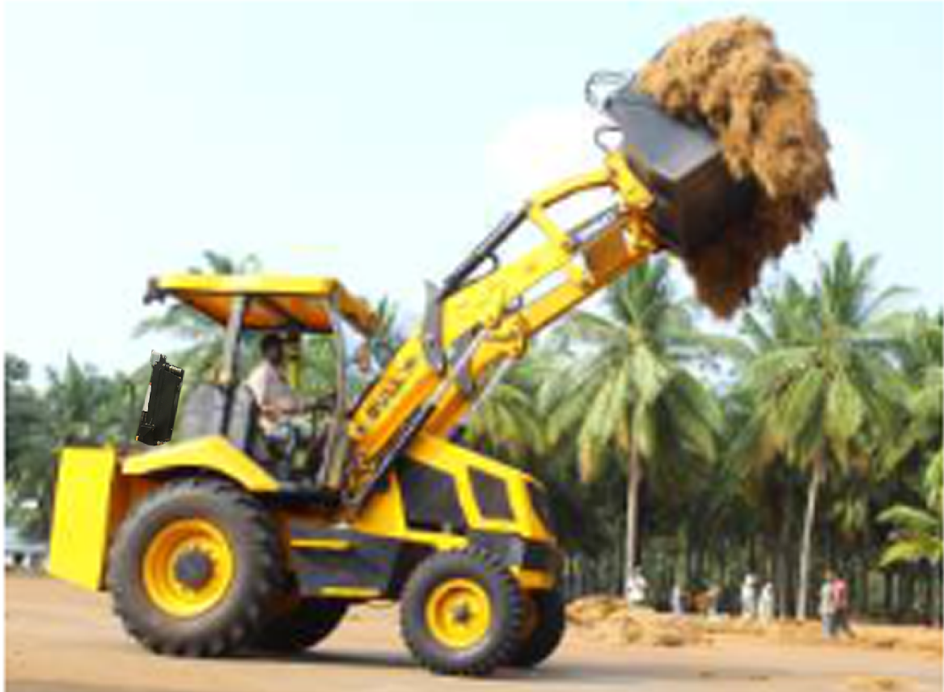
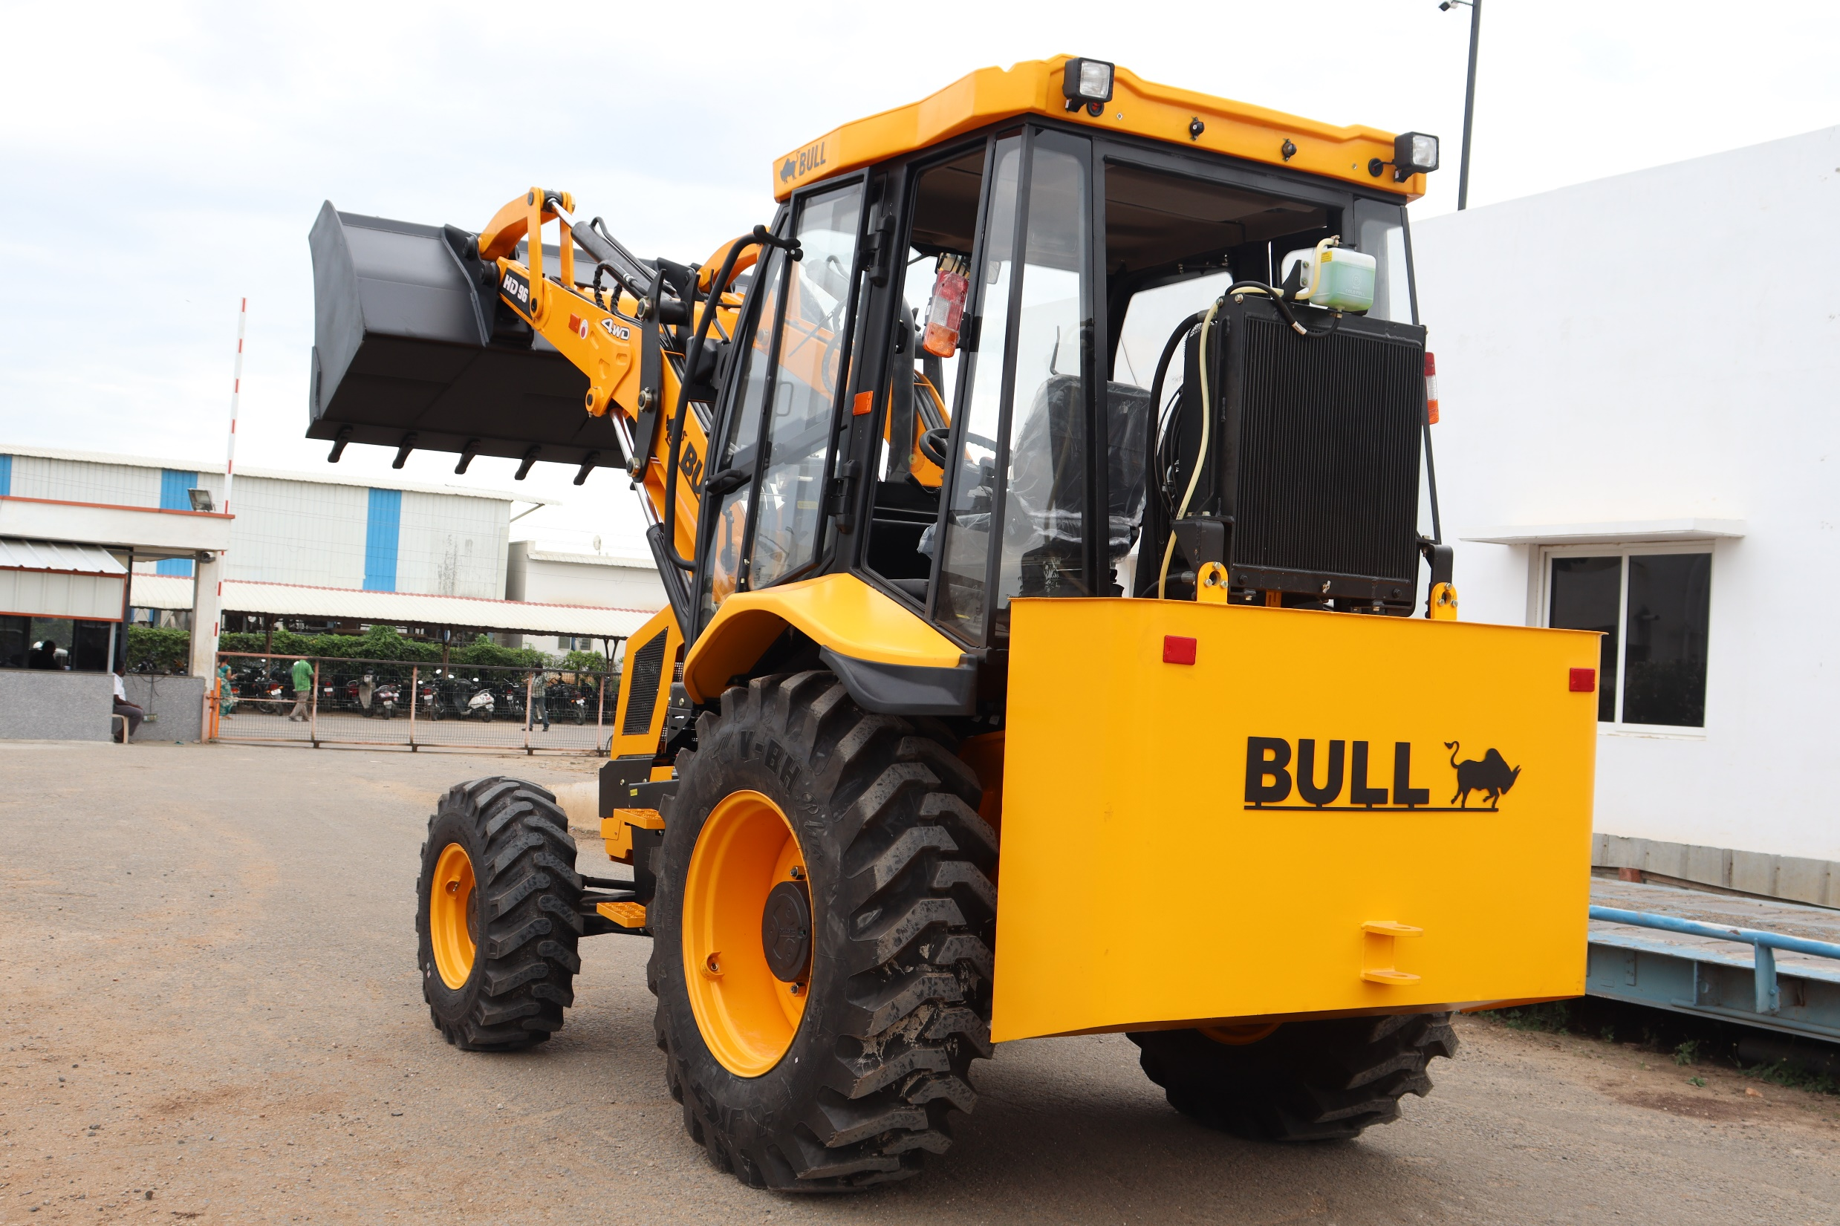
СИСТЕМА УДАЛЕННОГО ОХЛАЖДЕНИЯ ДЛЯ СПЕЦИФИЧЕСКИХ РАБОТ
Функция
Дополнительная система дистанционного охлаждения, доступная для фронтальных погрузчиков.
Преимущества
Погрузчики BULL могут быть успешно использованы в уникальных работах по ОБРАБОТКИ ТОНКОГО ВОЛОКНА, а именно таких, как хлопок, кокосовое волокно, шелуха, багасса и т. Д.
Выгода
Предотвращает засорение радиатора и, следовательно обеспечивает бесперебойную работу с меньшими затратами на техническое обслуживание при длительным сроком службы двигателя.
Упомянутая функция дает BULL доступ к большему виду работ, а значит, и большей прибыли.

Slide 8
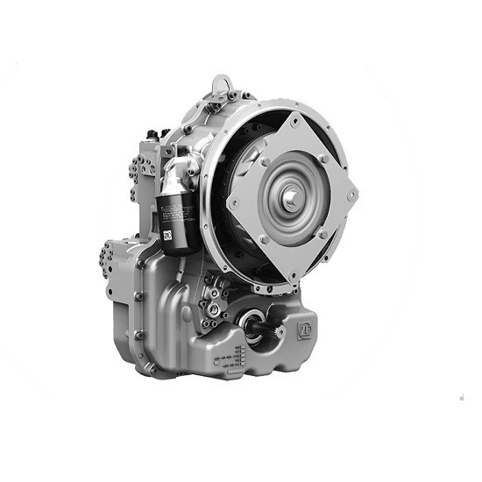
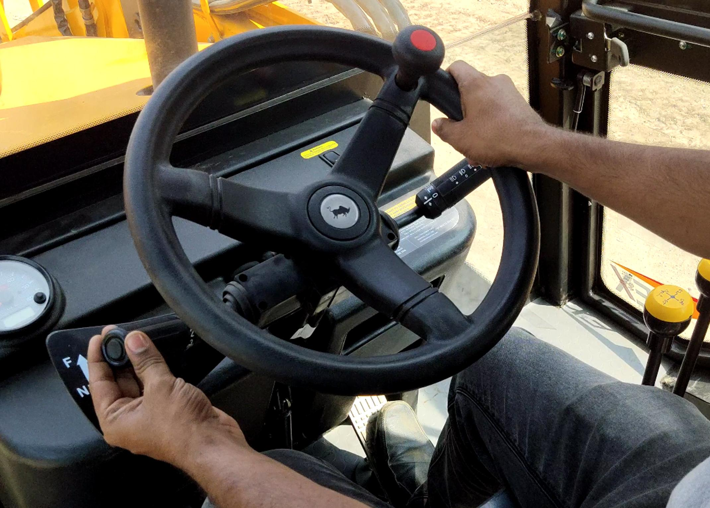
ТРАНСМИССИЯ POWER SHIFT
Функция
Коробка передач ZF POWERSHIFT со встроенным гидротрансформатором
Преимущества
Коробка передач с переключением под нагрузкой с ручным управлением
Комфортное вождение для оператора
Высокая производительность
Низкие потери мощности
Выгода
Прост в управлении

Slide 9
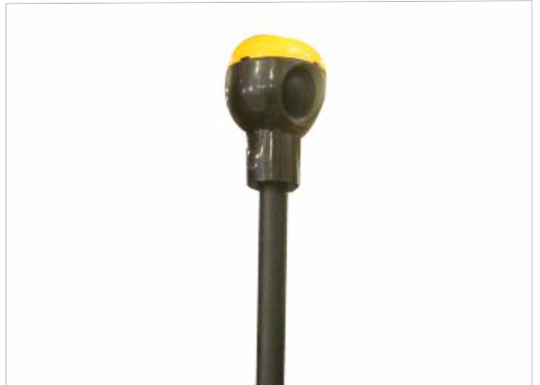
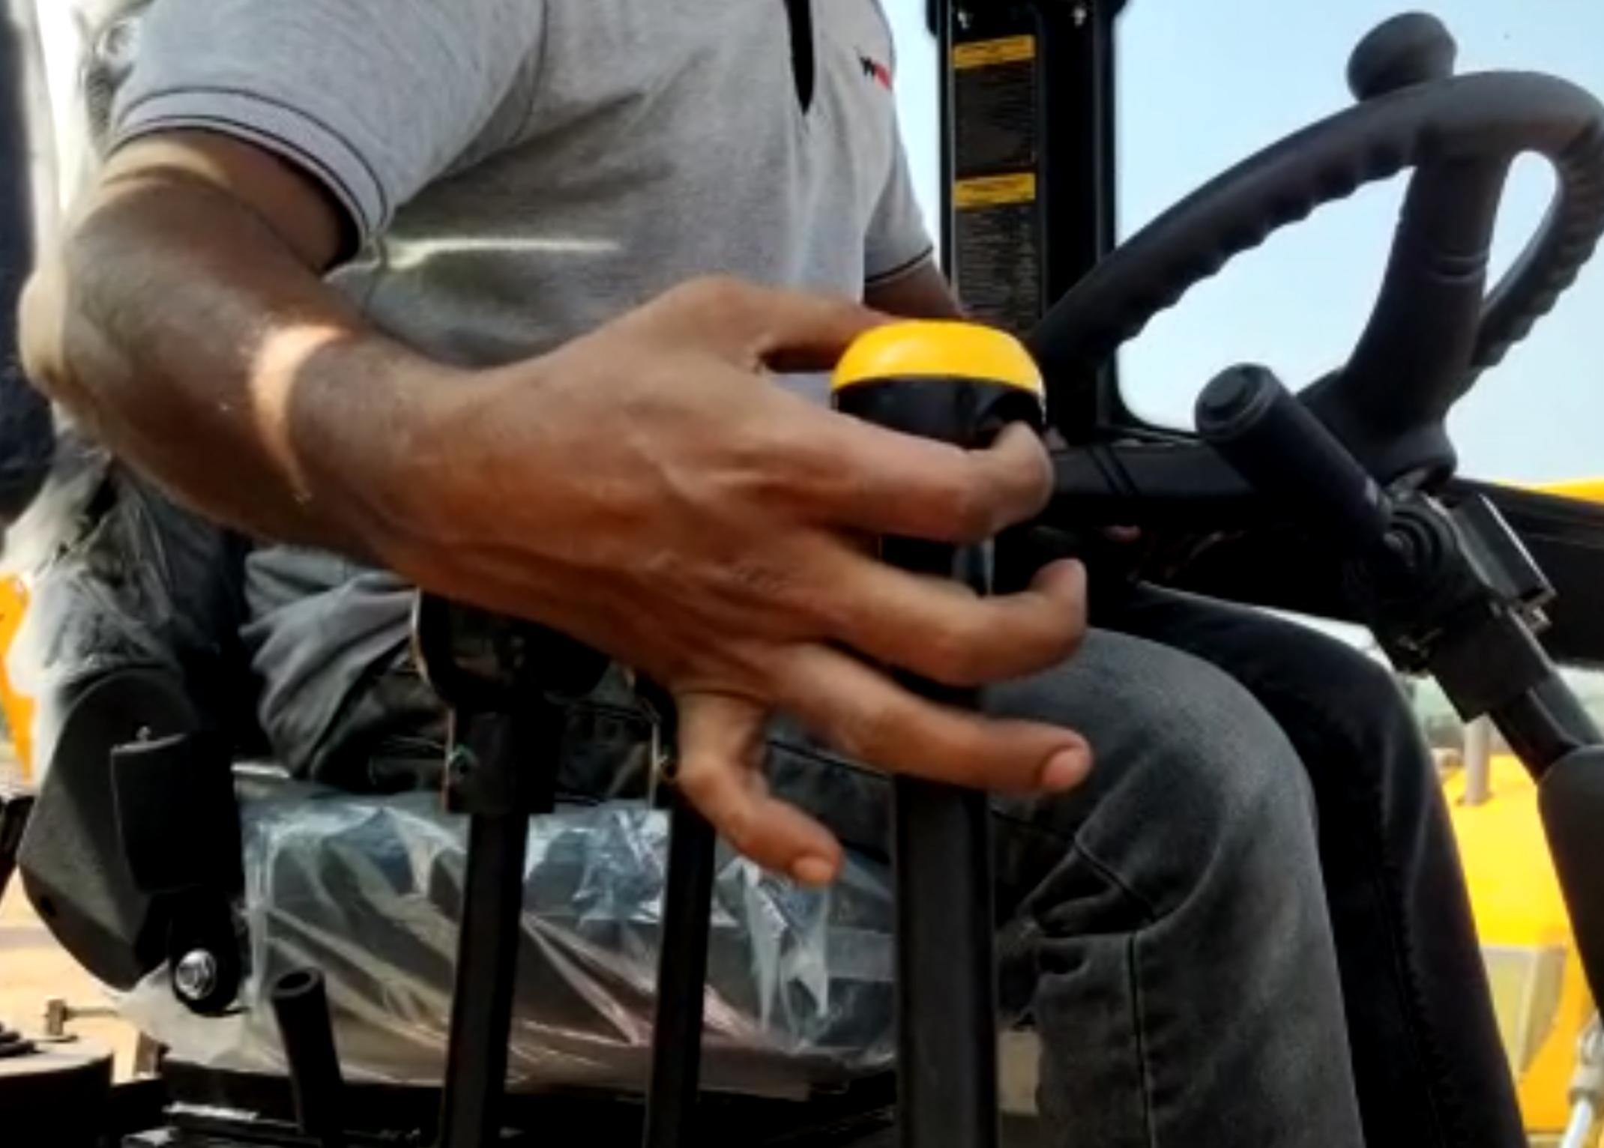
ТРАНСМИССИЯ POWER SHIFT
Функция
Фирменная инновация BULL - функция KICK DOWN ДЛЯ УПРАВЛЕНИЯ МОМЕНТОМ.
Если нажать РУЧКУ на джойстике погрузчика, как показано на рисунке, машина автоматически переключается со 2-й передачи на 1-ю как в прямом, так и в обратном направлении, и когда мы отпускаем РУЧКУ автоматически возвращается на 2-ю передачу.
Преимущества
Эта уникальная функция позволяет оператору увеличить мощность и проходимость погрузчика без переключения передачи.
Выгода
Более быстрое время цикла.
Низкая утомляемость оператора.
Простота эксплуатации и, как следствие, большая производительность.

Slide 10
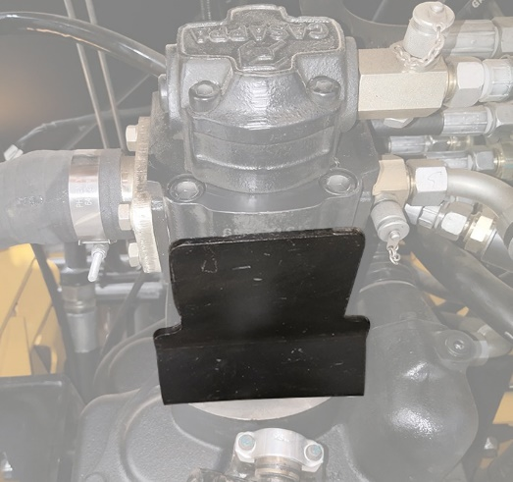
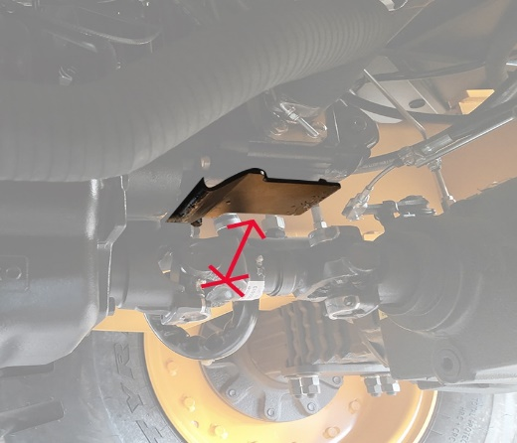
УМНАЯ ГИДРАВЛИЧЕСКАЯ СИСТЕМА
Функция
Защита гидравлического насоса
Преимущества
Крышка насоса
Выгода
Предотвращает внешние повреждения

Slide 11
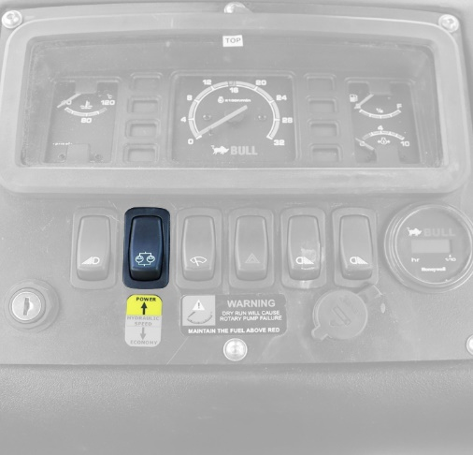
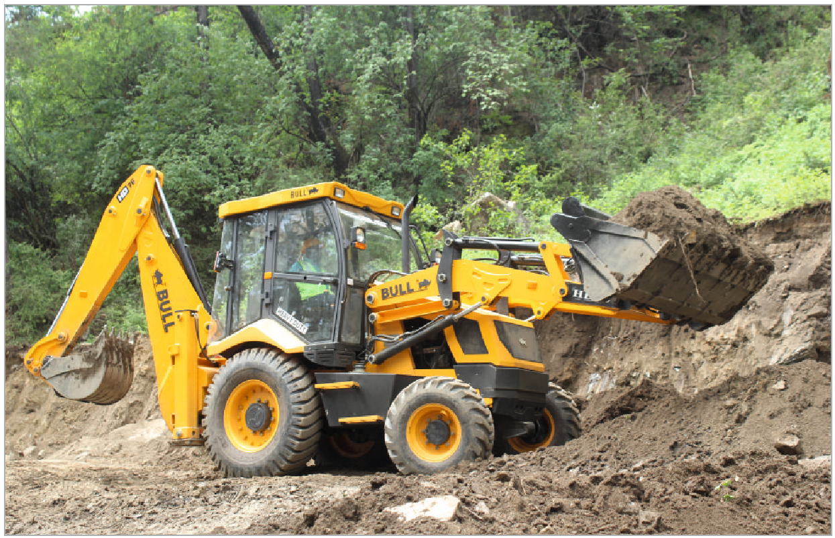
УМНАЯ ГИДРАВЛИЧЕСКАЯ СИСТЕМА
Функция
Умная гидравлическая система: вариант режима питания (конфигурация по умолчанию).
Преимущества
Оба насоса (основной и вспомогательный) работают под давлением до 200 бар, что сокращает время цикла. Когда давление превышает 200 бар, для увеличения усилия отрыва скорость автоматически снижается, а давление увеличивается для повышения производительности.
Выгода
В ПРИМЕНЕНИИ МАШИНЫ:
Лучшая производительность + меньшая нагрузка на двигатель + большая экономия топлива + более длительный срок службы компонентов. Уменьшение времени цикла приводит к повышению производительности минимум на 21%.
(Большая производительность при меньшем расходе топлива даже с операторами средней квалификации)

Slide 12
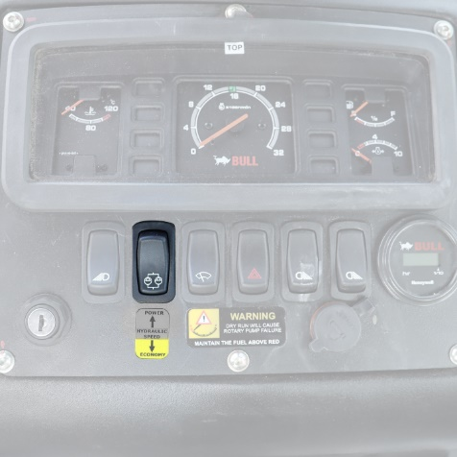
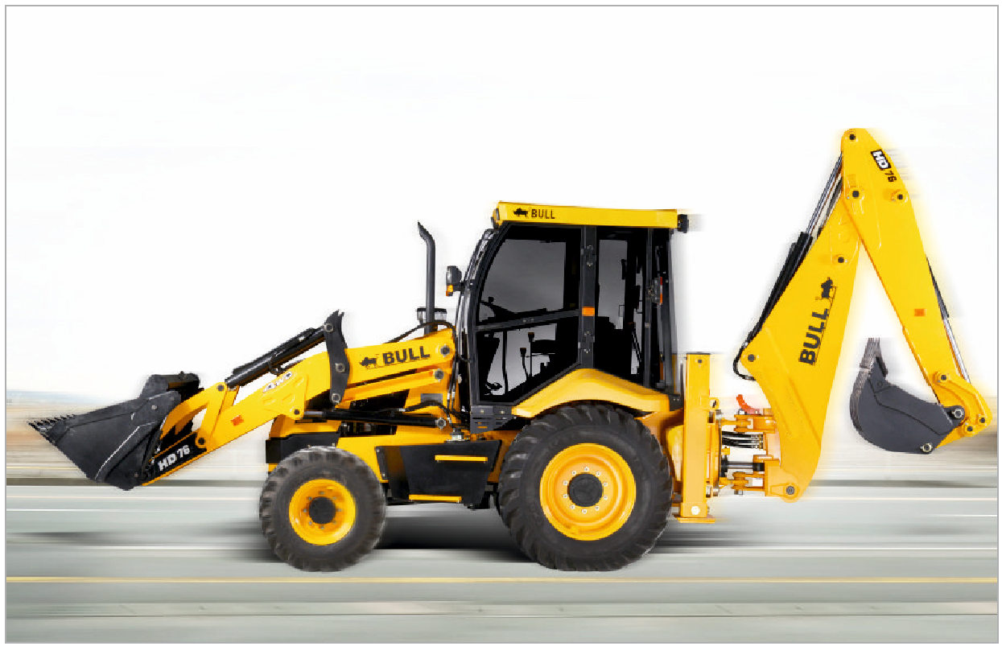
УМНАЯ ГИДРАВЛИЧЕСКАЯ СИСТЕМА
Функция
ОПЦИЯ ЭКО РЕЖИМА Для работы с погрузчиком в режиме движения (с помощью переключателя ручного выбора EFFY)
Преимущества
Насос погрузчика / только основной насос включен, вспомогательный насос отключен
Лучшее распределение мощности от двигателя для гидравлики и колесная тяга
Интеллектуальное управление мощностью и производительностью
Выгода
Лучшее сцепление с колесами, лучший отвал, более высокая степень заполнения ковша, более короткое время рабочего цикла, что значительно увеличивает производительность.
Повышенная мощность колес обеспечивает более быстрый подбор и хорошую скорость движения.

Slide 13
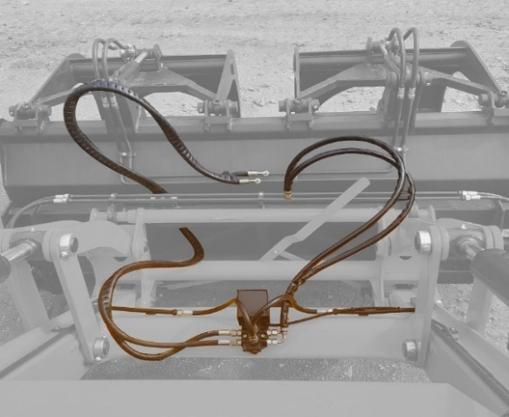
УМНАЯ ГИДРАВЛИЧЕСКАЯ СИСТЕМА
Функция
Дополнительная гидравлическая система.
Преимущества
Гидравлическая мощность машины может быть доступна для других функций на объекте заказчика.
Выгода
Одна и та же машина может использоваться для выполнения различных работ

Slide 14
КОМФОРТНАЯ КАБИНА ОПЕРАТОРА
Функция
Изогнутые передние стекла кабины обеспечивают отличный обзор
Преимущества
Хороший обзор при работе с погрузчиком
Выгода
Позволяет оператору видеть без искажений из положения сидя.

Slide 15
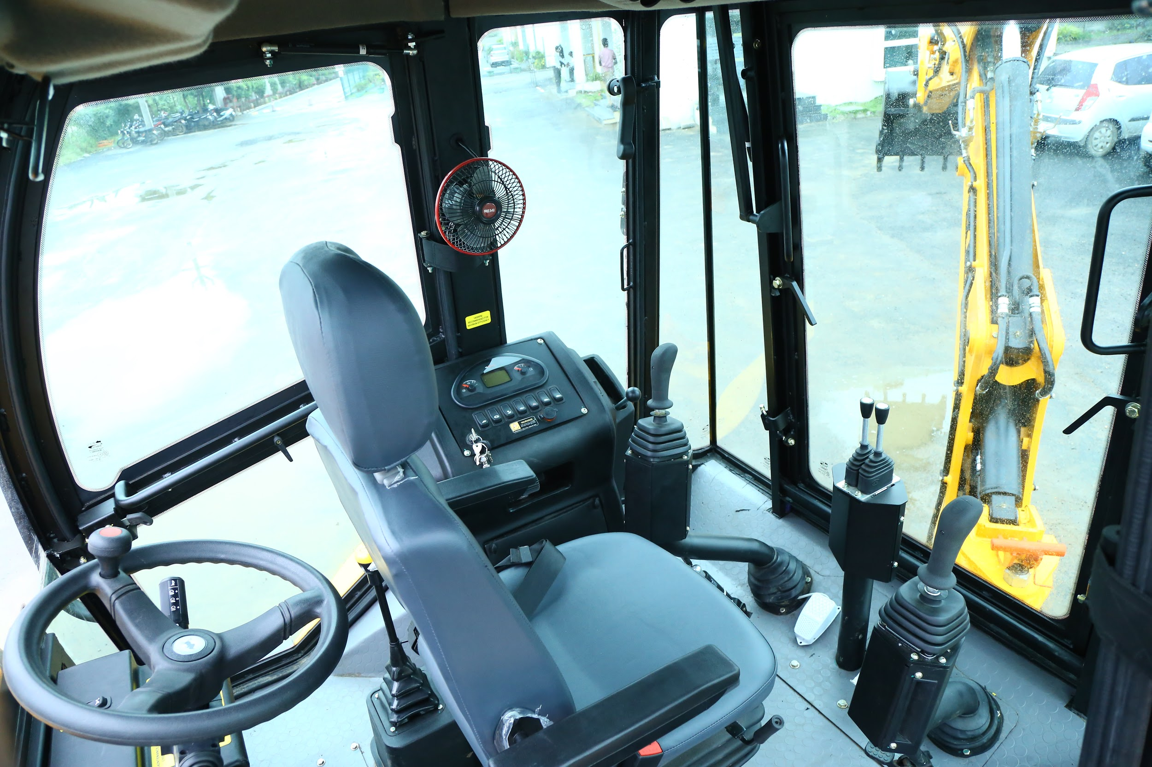
КОМФОРТНАЯ КАБИНА ОПЕРАТОРА
Функция
Джойстик с эксплуатационным управлением
Преимущества
Простота в эксплуатации и повышенный комфорт оператора.
Выгода
Повышает эффективность и производительность оператора машины.

Slide 16
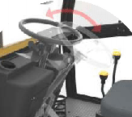
КОМФОРТНАЯ КАБИНА ОПЕРАТОРА
Функция
Наклонное рулевое колесо
Преимущества
Позволяет установить рулевое колесо на оптимальной высоте и на оптимальном расстоянии от тела, повышая безопасность, комфорт и обзор.
Выгода
Повышенный комфорт оператора, ведущий к повышению производительности

Slide 17
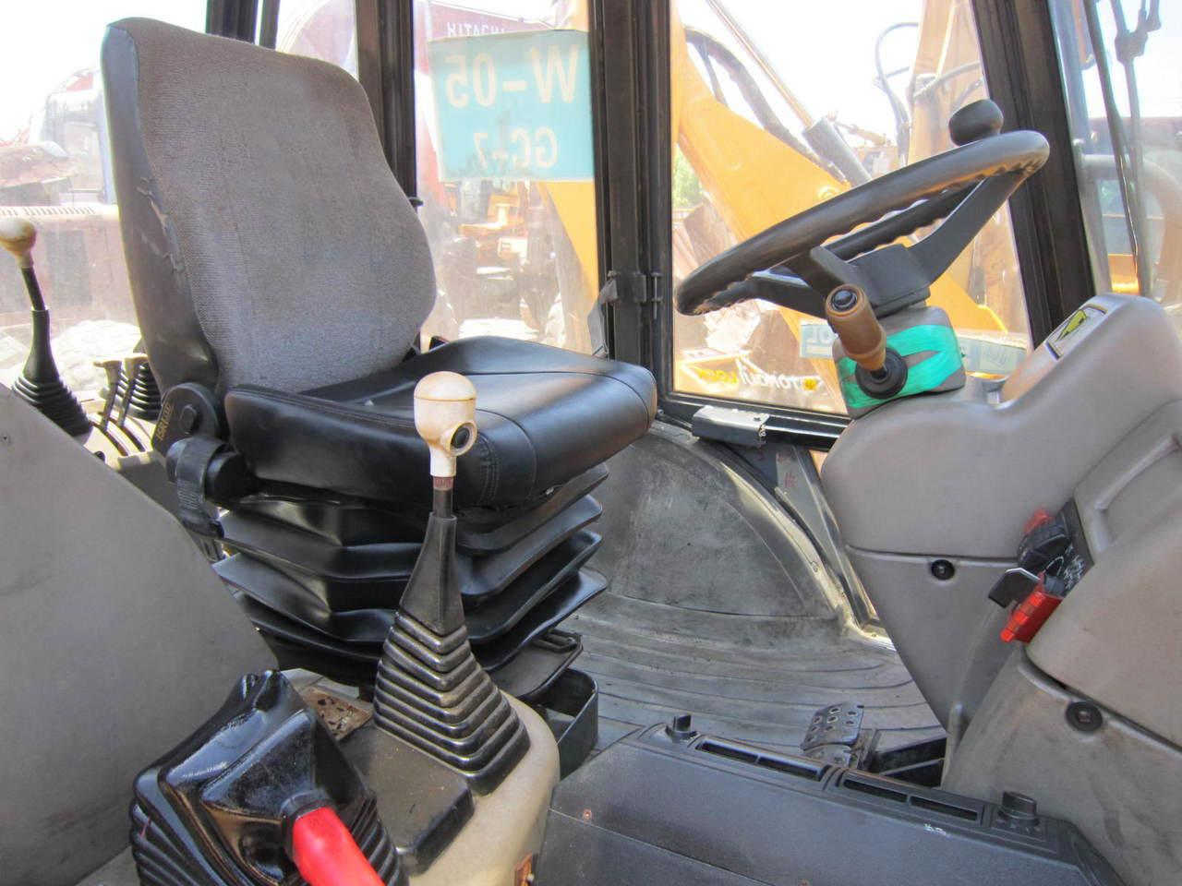
RADIATOR
КОМФОРТНАЯ КАБИНА ОПЕРАТОРА
Функция
У других
Эргономичная кабина
для эффективного использования
Преимущества
Быстрая утомляемость оператора
Обеспечивает здоровую и безболезненную работу.
Плохая рабочая поза
Выгода
Не утомляет оператора при долгом сидении, оберегает от лишних движений, что, в свою очередь, делает рабочее место более эффективным.
Болезненный опыт эксплуатации

Slide 18
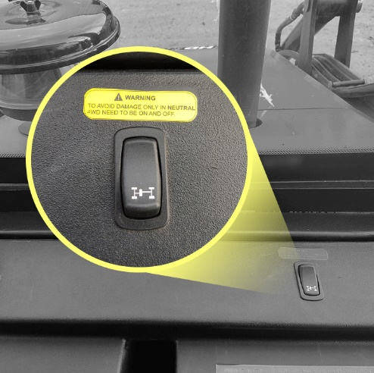
ИНТЕЛЛЕКТУАЛЬНАЯ СИСТЕМА 4WD
Функция
Интеллектуальная система включения 4wd.
Инновационная функция bull в полноприводных машинах
Преимущества
В отличие от других полноприводных машин с системами включения 4WD, интеллектуальная система BULL стоит особняком и включается только тогда, когда машина находится на 0 скорости + нейтральное состояние.
Выгода
Функция исключает ошибку оператора и, следовательно, предотвращает повреждение трансмиссии, осей и т.д.

Slide 19
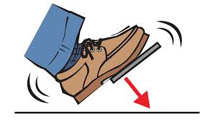
ПРЕВОСХОДНАЯ ТОРМОЗНАЯ СИСТЕМА
Функция
Тормозная система быстрого срабатывания.
Преимущества
Более быстрое включение тормоза с минимальными усилиями
Выгода
Меньше тепловыделения.
Увеличенный срок службы тормозов.
Меньше утомляемости оператора.

Slide 20
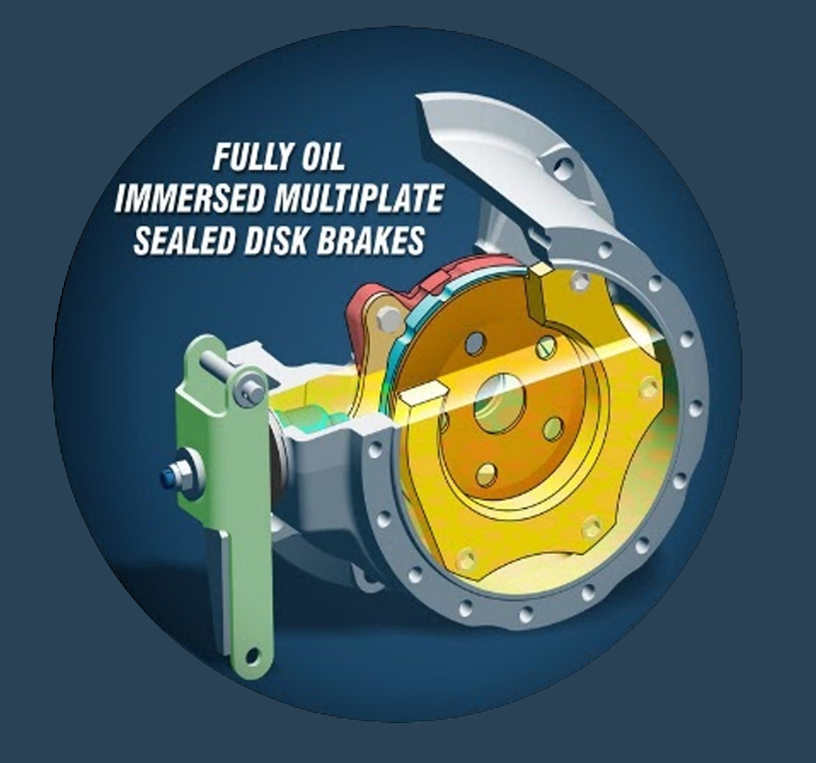
ПРЕВОСХОДНАЯ ТОРМОЗНАЯ СИСТЕМА
Функция
По 3 гидравлических тормозных диска на каждое колесо.
Преимущества
Меньше тепловыделения
Выгода
Подходит для холмистой местности и экстремальных спусков с холмов

Slide 21
ПРЕВОСХОДНАЯ ТОРМОЗНАЯ СИСТЕМА
Функция
Саморегулируемая тормозная система.
Преимущества
Бесплатная поддержка
Выгода
Нет необходимости регулировать, так как зазор между дисками регулируется автоматически

Slide 22
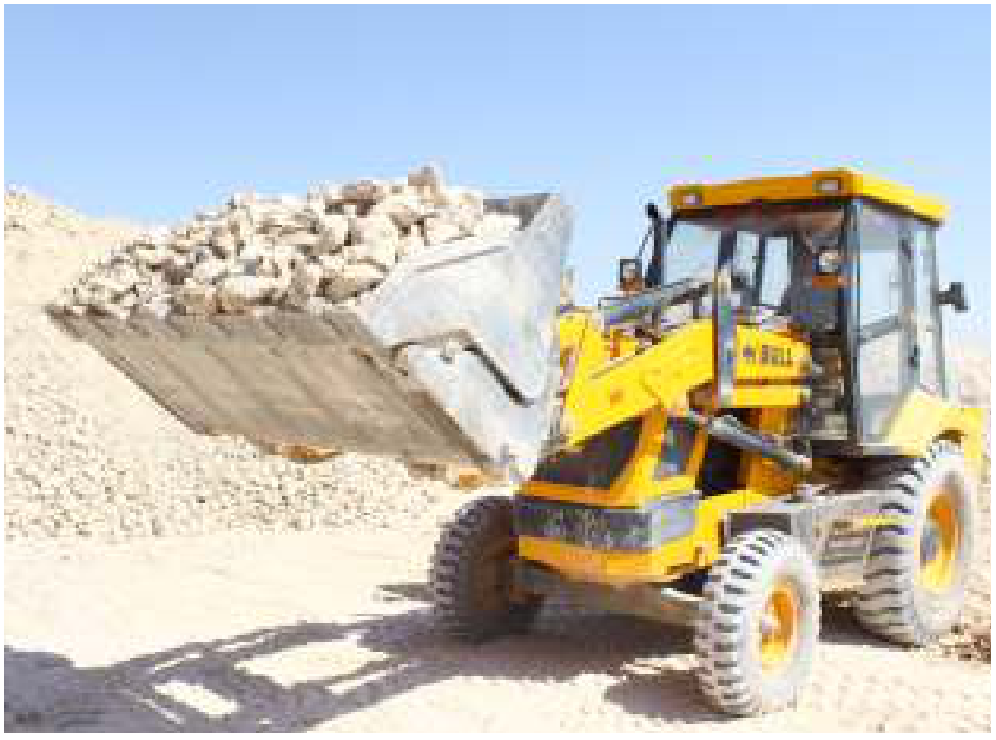
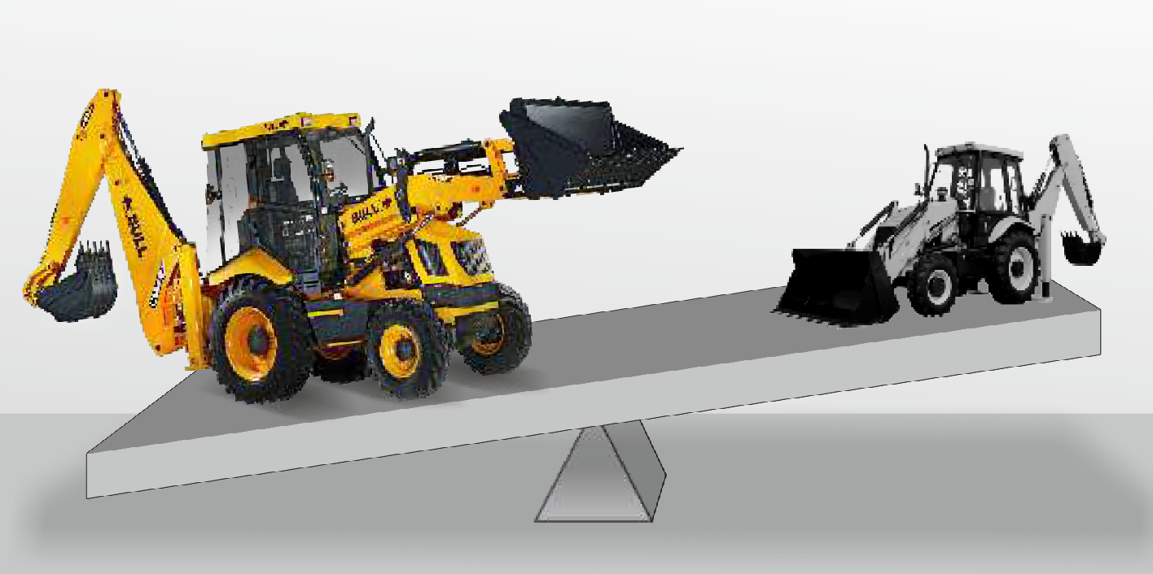
БОЛЬШОЙ ВЕС И ЛУЧШЕЕ РАСПРЕДЕЛЕНИЕ ВЕСА
Функция
Собственный вес бульдозера - 8200 кг. С прекрасным распределением веса.
Преимущества
Масса на ~ 400 кг больше, чем у JCB 3CX. Следовательно, на 10% больше тяги, меньше проскальзывания, больше мощности бульдозера.
Выгода
Повышенная производительность при отвалке, сортировке и проходке.
Меньше проскальзывания. Меньше износ шин. Большая экономия топлива а, следовательно, низкие эксплуатационные расходы и низкие затраты на техническое обслуживание.

Slide 23
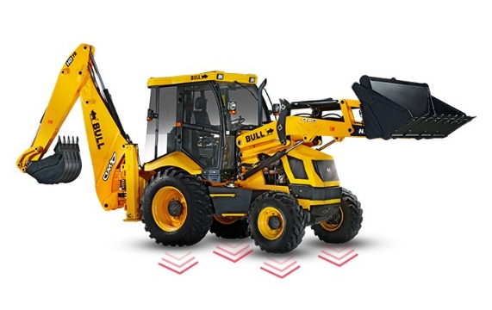
ЛУЧШЕЕ РАСПРЕДЕЛЕНИЕ ВЕСА
Функция
Сбалансированное распределение веса.
Преимущества
Минимальный вертикальный отскок даже на максимальной скорости 40 км/ч
Выгода
Повышенный комфорт водителя благодаря минимальному количеству прыжков даже при движении по неровной местности

Slide 24
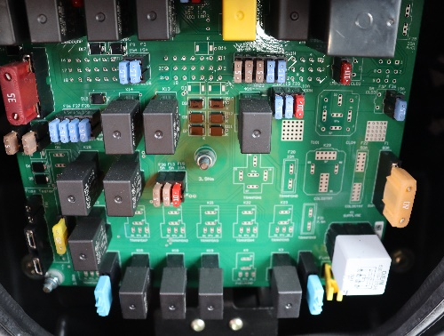
ПРЕВОСХОДНАЯ ЭЛЕКТРИЧЕСКАЯ СИСТЕМА С ПЛАТНОЙ ПЛАТЫ
Функция
Все машины поставляются с платой для электрической диагностики.
На печатной плате есть МИНИАТЮРНЫЙ ВЫКЛЮЧАТЕЛЬ (MCB) для: передачи (вперед и назад) и функций фар.
ПРЕДОХРАНИТЕЛИ для других электрических цепей, таких как вентилятор, переменный ток, звуковой сигнал и т. Д.
Преимущества
MCB отключается при любых перегрузках или коротком замыкании.
Единая плата для всего электрического обслуживания.
Выгода
Дополнительная безопасность, предотвращает ненадлежащее использование и, следовательно, предотвращает повреждение машины.
Все электрические проблемы могут быть диагностированы и решены в кратчайшие сроки за минимальное время.

Slide 25
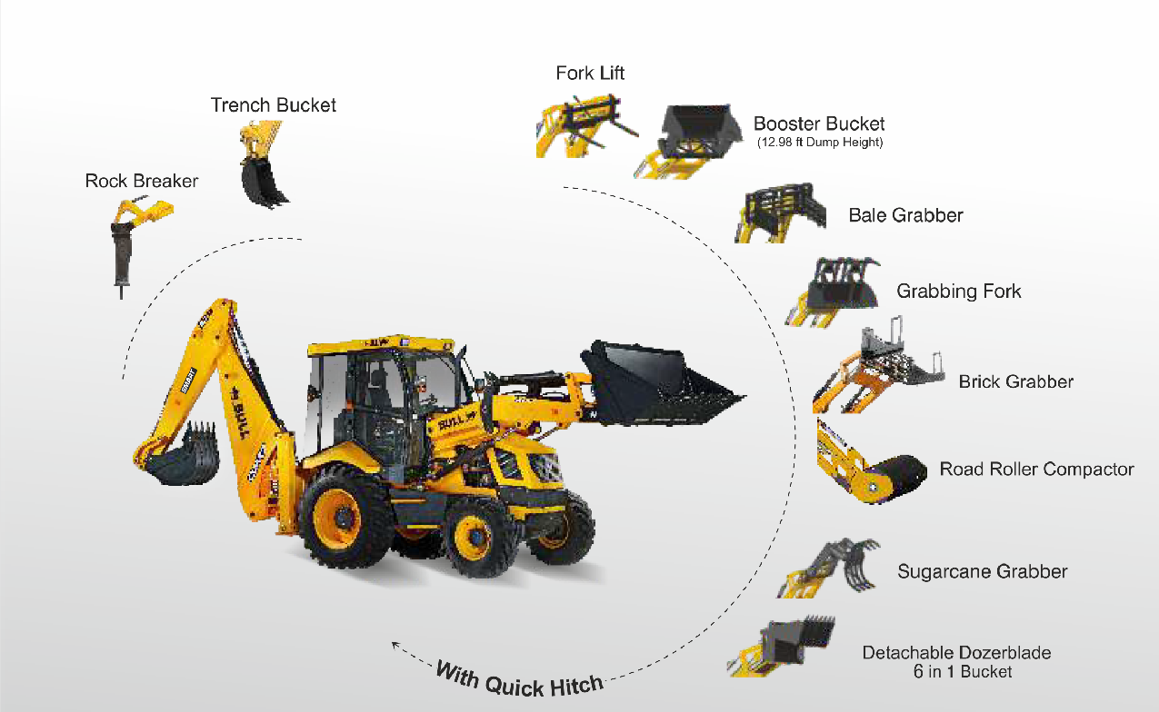
BULL НИКОГДА НЕ ПРОСТАИВАЕТ
Функция
42 + ТИПА КОВШЕЙ и НАВЕСНОГО ОБОРУДОВАНИЯ для использования экскаваторов-погрузчиков BULL в различных областях.
Преимущества
Вышеуказанные функции делают BULL самым универсальным экскаватором-погрузчиком в мире.
Он может обрабатывать все, что угодно, от сырья с высокой до низкой плотности.
Выгода
При наличии опции BULL никогда не будет простаивать из-за его способности использоваться во множестве отраслей, что делает его наиболее востребованным экскаватором-погрузчиком в мире.

Slide 26
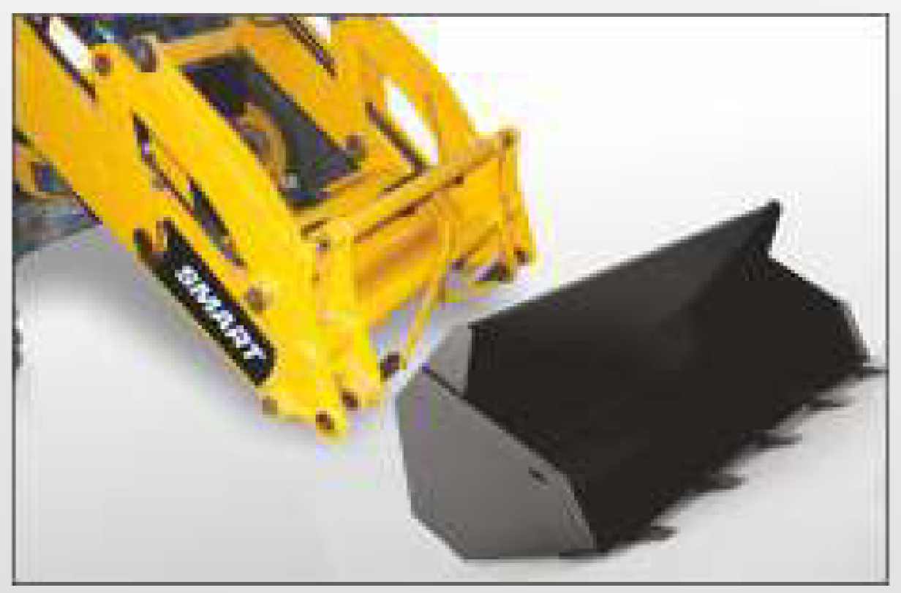
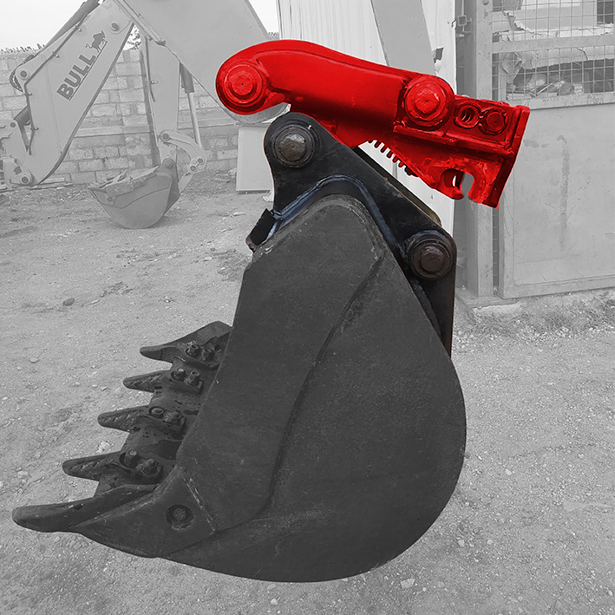
БЫСТРАЯ МУФТА
Функция
ДОПОЛНИТЕЛЬНАЯ БЫСТРАЯ МУФТА
Используется как в переднем, так и заднем ковшах.
Преимущества
BQRSL (БЫСТРАЯ СЦЕПКА) на стороне погрузчика позволяет менять местами навесное оборудование погрузчика, а БЫСТРАЯ СЦЕПКА на стороне обратного ковша позволяет заменять ковши на камнедробилки рыхлители и т.д.
Выгода
Легкость замены Ковшей и навесного оборудования на объекте. Функция совместима со большим выбором навесных устройств, что позволяет экскаватору-погрузчику BULL быть готовым к выполнению следующей задачи менее чем за 5 минут. Больше возможностей для заработка.

Slide 27
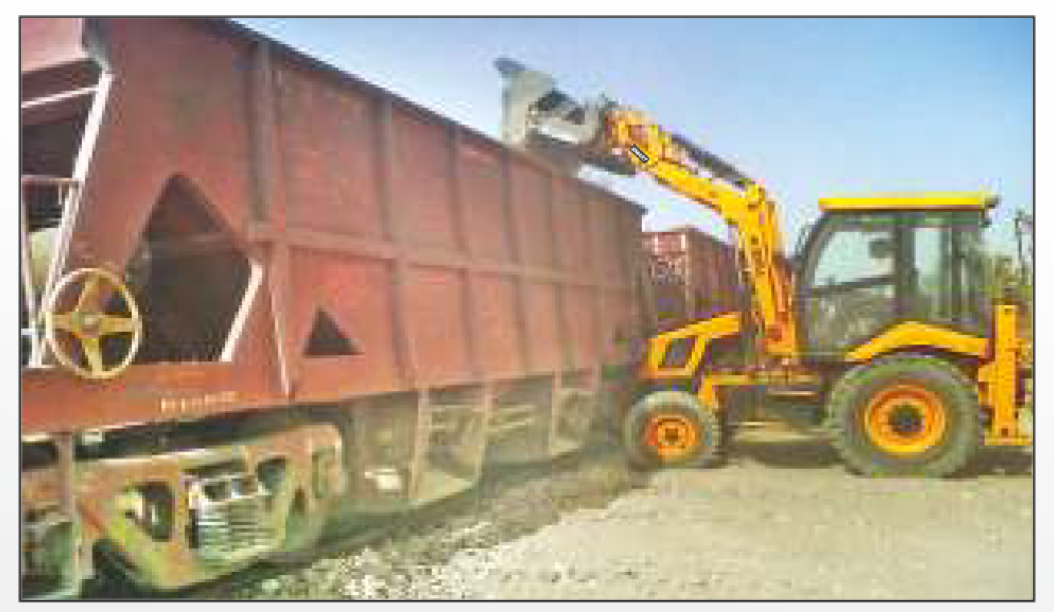
ОПЦИЯ ПОГРУЗЧИКА ВЫСОКОЙ РАЗГРУЗКИ С БУСТЕРНЫМ КОВШОМ
Функция
Бустерный ковш позволяет погрузчику выгружать сырье на высоту ~ 4 метра.
Преимущества
Самая высокая высота разгрузки в мире. С бустерным ковшом погрузчик BULL может загружать железнодорожные вагоны и грузовики с полным кузовом без использования рампы.
Выгода
Более короткое время цикла, поскольку не требуется линейного изменения скорости, что приводит к экономии топлива и повышению производительности.

Slide 28
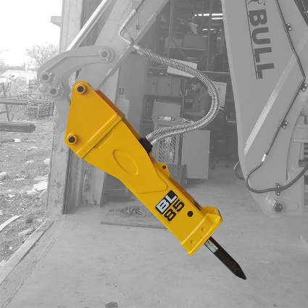
ОПЦИЯ РОК-БЕЙКЕРА
Функция
Отбойный молоток EPIROC BL 85
доступен базовой комплектации.
Преимущества
BULL сотрудничает со шведской компанией Hammer № 1 в мире, которая предлагает своим клиентам отбойные молотки BULL по конкурентоспособной цене.
Выгода
Производительность отбойного молотка BL 85 выше на 40 процентов, а следовательно, больше надежности и больше прибыли для клиентов BULL.

Slide 29
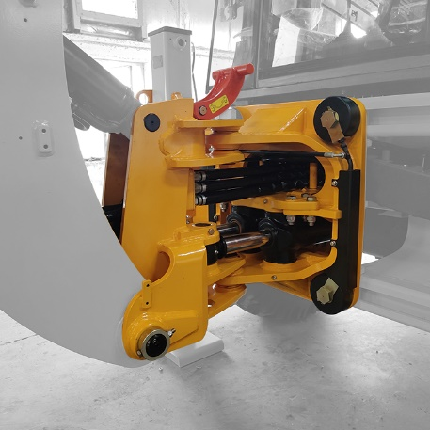
ЧРЕЗВЫЧАЙНАЯ НАДЕЖНОСТЬ
Функция
ПОВОРОТНОЕ ОСНОВАНИЕ МАШИНЫ BULL
изготовлено из высокопрочной легированной стали
(уникальная функция BULL)
Поставляется с защитной крышкой шланга.
Преимущества
Поворотное основание BULL более прочное, чем у других марок. Сталь больше подходит для тяжелых условий эксплуатации, таких как отбойный молоток, поскольку выдерживает более высокие вибрации, в отличие от Casting Swivel Base, которая в таких случаях имеет тенденцию к растрескиванию быстрее.
Выгода
Длительный срок службы, а значит экономия.
Более низкая стоимость замены литой поворотной базы (замена довольно распространена у производителей других марок).

Slide 30
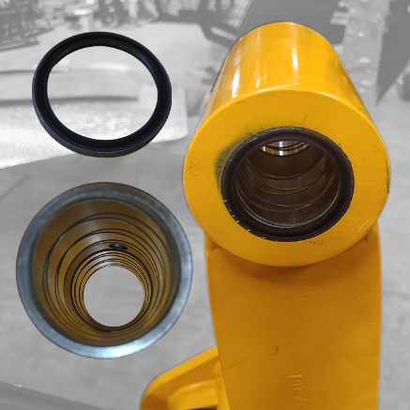
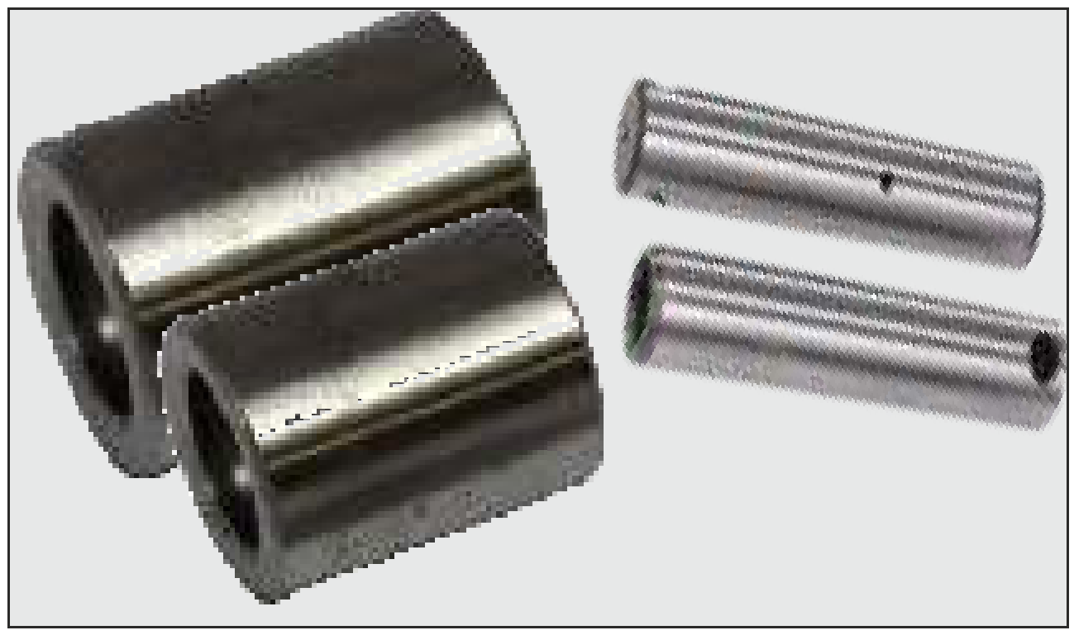
ЧРЕЗВЫЧАЙНАЯ НАДЕЖНОСТЬ
Функция
Закаленные втулки со специальными канавками для смазки по всей длине.
Специальные тугоплавкие и закалённые штифты с уплотнительными от пыли с обеих сторон для предотвращения попадания посторонних частиц.
Неблокируемые смазочные отверстия для легкой смазки всех соединений
Преимущества
Меньший износ и увеличенный срок службы пальцев и втулок
Выгода
Меньше обслуживания, более длительная безотказная работа и, как следствие, больший доход.

Slide 31
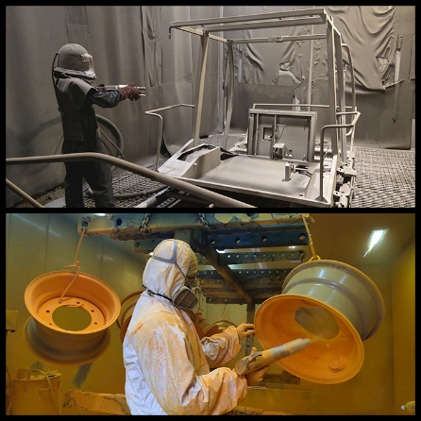
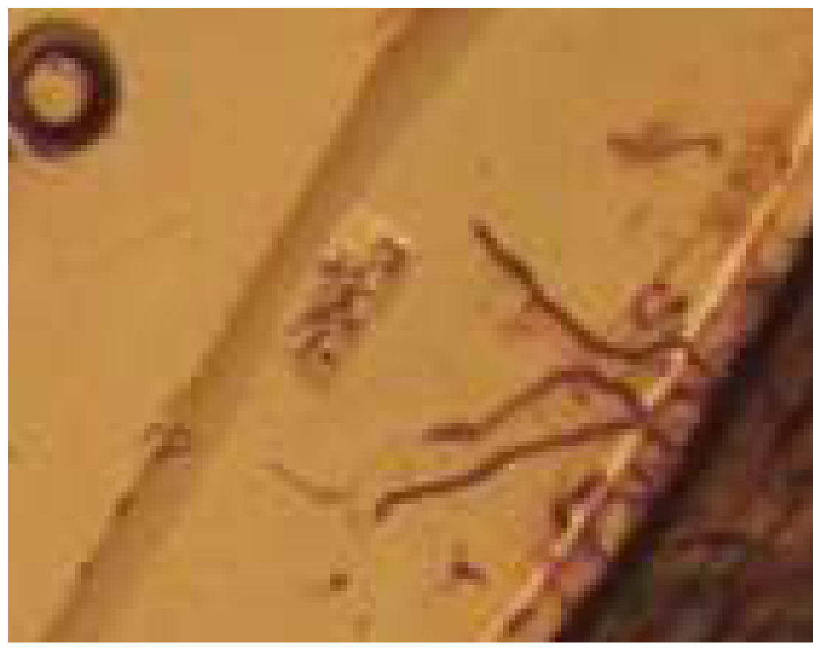
ПРЕВОСХОДНАЯ ТЕХНОЛОГИЯ ОКРАСКИ
Функция
Все компоненты проходят пескоструйную обработку с последующим порошковым покрытием.
Преимущества
Порошковое покрытие устойчивое к царапинам
Лучший внешний вид машины.
Повышенная прочность компонентов за счет пескоструйной обработки сетки и улучшенная отделка за счет порошкового покрытия.
Пальто с защитой от царапин
Краска
Выгода
Более долгий срок службы (10% ) всех компонентов.
Машины выглядят ярче и моложе в течение более длительного периода времени и, следовательно, имеют лучшую стоимость при перепродаже благодаря долговечному покрытию

Slide 32
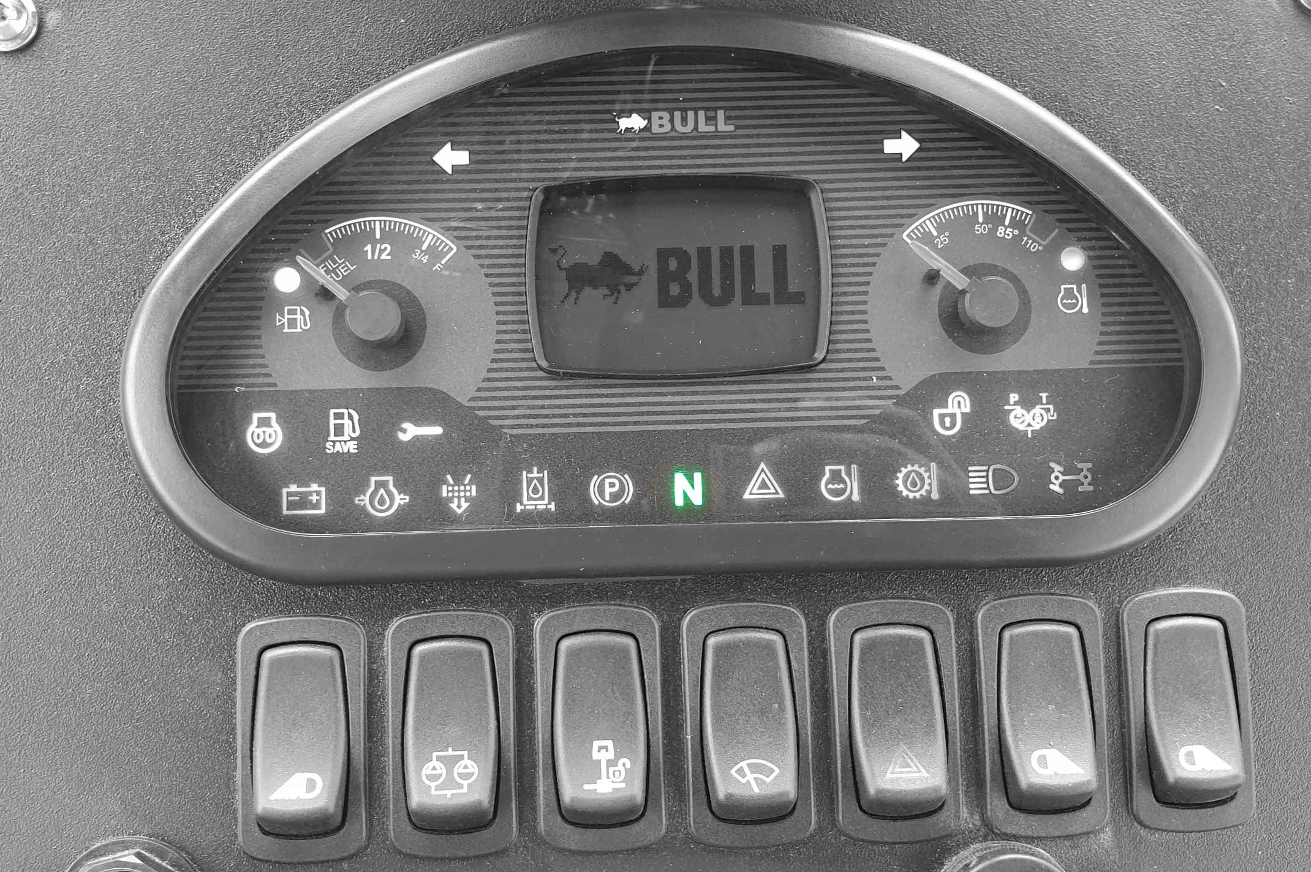
ДОПОЛНИТЕЛЬНЫЕ МЕРЫ БЕЗОПАСНОСТИ
Функция
Двигатель запускается только в НЕЙТРАЛЬНОМ ПОЛОЖЕНИИ
Преимущества
Не допускает зажигания двигателя при включенной передаче.
Выгода
Предотвращает случайное повреждение машины

Slide 33
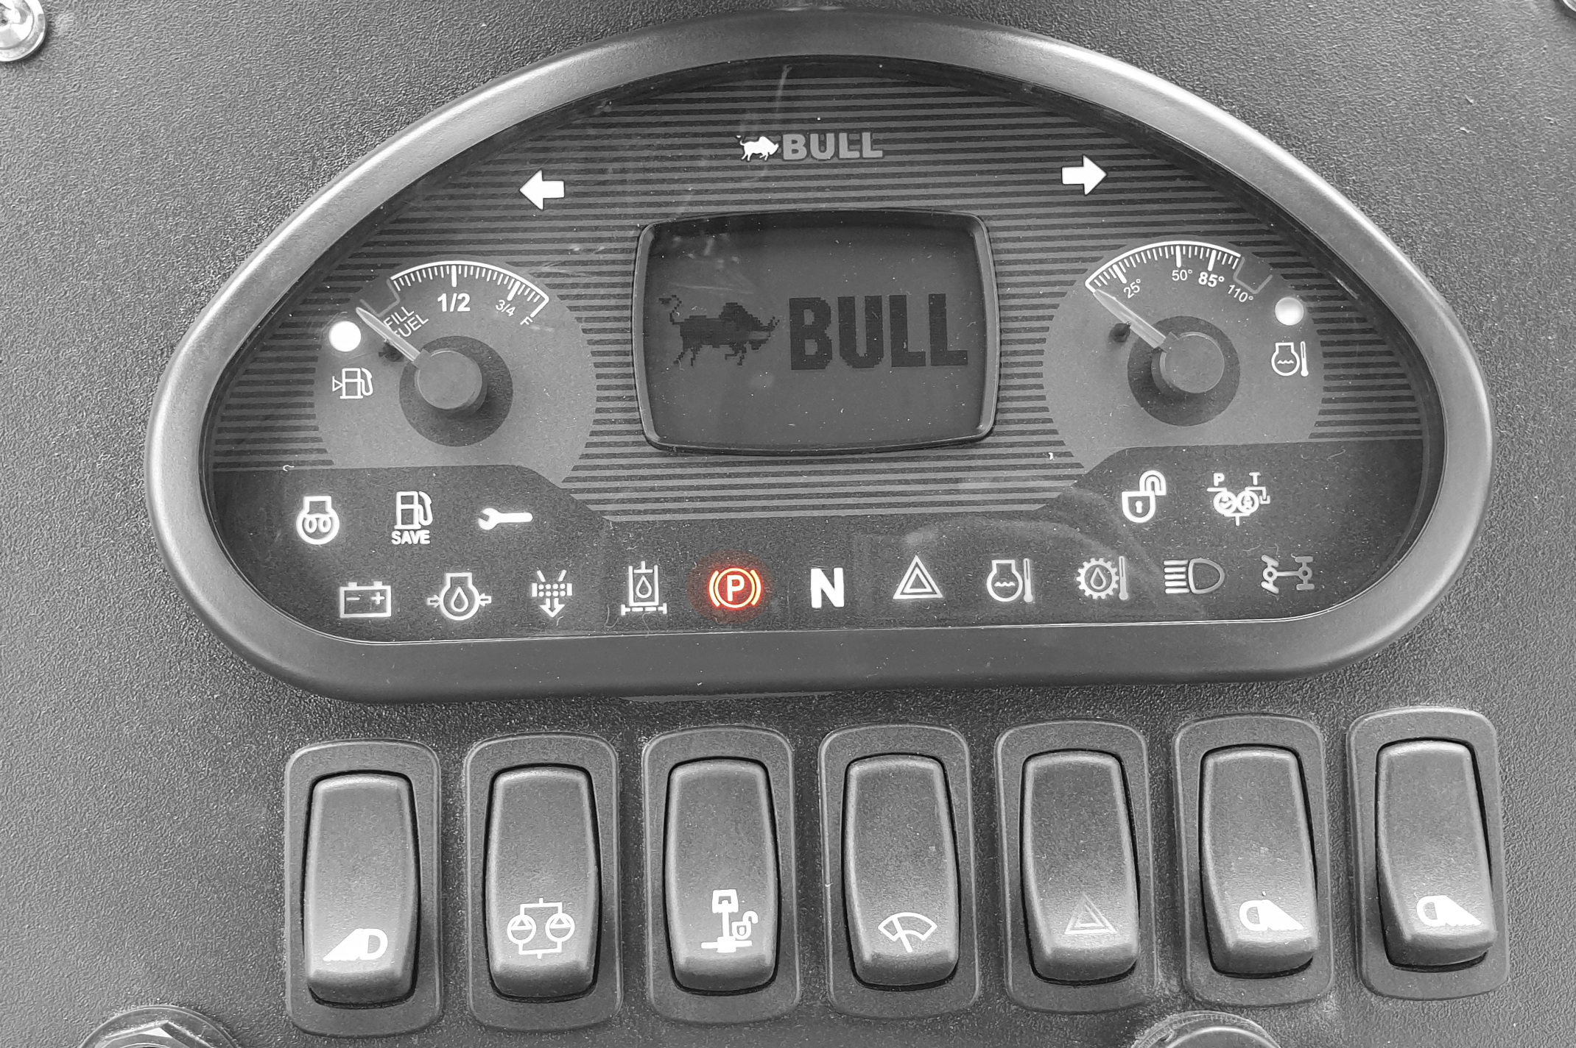
ДОПОЛНИТЕЛЬНЫЕ МЕРЫ БЕЗОПАСНОСТИ
Функция
Стояночный тормоз с системой предупреждения и блокировкой передач
Преимущества
При включенном стояночном тормозе автомобиль не может переключаться на переднюю или заднюю передачу. Он останется только в нейтральном состоянии.
Выгода
Ни один из конкурентов не имеет этой функции, даже JCB не имеет этой функции. Это особая функция безопасности, которая предотвращает повреждение даже по неосторожности.

Slide 34
ДОПОЛНИТЕЛЬНЫЕ МЕРЫ БЕЗОПАСНОСТИ
Функция
Все кабины BULL Machine в стандартной комплектации оснащены ROPS (конструкция для защиты от опрокидывания) и FOPS (конструкция для защиты от падения)
Преимущества
Благодаря конструкции ROPS и FOPS кабина не будет раздавлена в случае аварии / опрокидывания машины / падения тяжелых предметов на крышу кабины.
Выгода
Безопасность для оператора

Slide 35
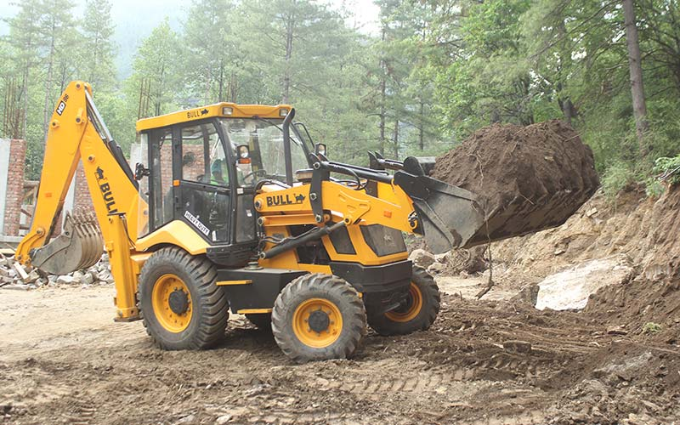
СПЕЦИАЛЬНЫЙ УНИВЕРСАЛЬНЫЙ КОВШ
Функция
Подвижный ковш
Преимущества
Для работы с песчаным грунтом
Для копания, загрузки, распределения, разравнивания, обратной засыпки, захват
Выгода
Лучшая производительность
Для выполнения нескольких задач на сайте

Slide 36
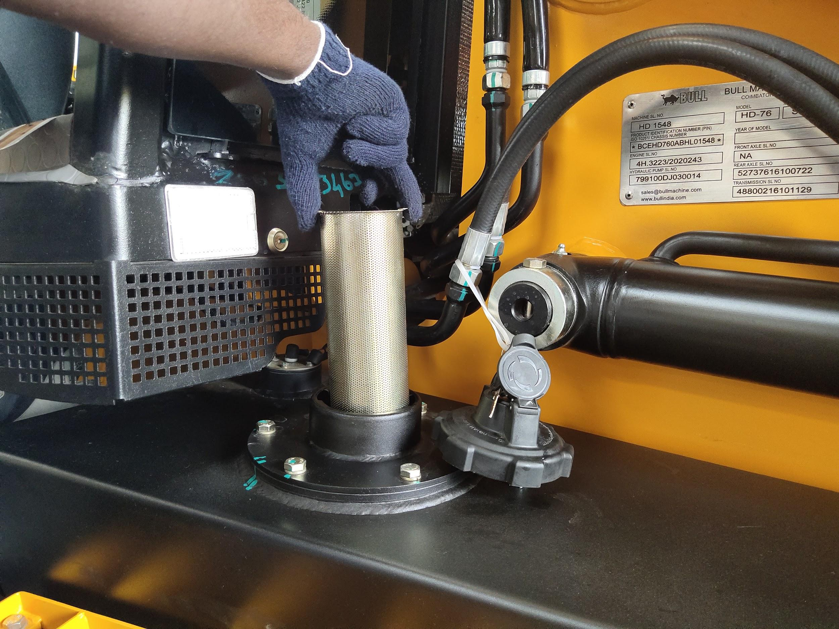
СПЕЦИАЛЬНАЯ КОНСТРУКЦИЯ ДИЗЕЛЬНОГО БАКА
Функция
Большой диаметр дизельного бака
Длинная заливая горловина
Сетчатый фильтр в заливной горловине
Преимущества
Можно легко заполнить на месте канистрами без утечки, а сетка отфильтрует загрязнения
Выгода
Удобная заправка на рабочем месте.

Slide 37
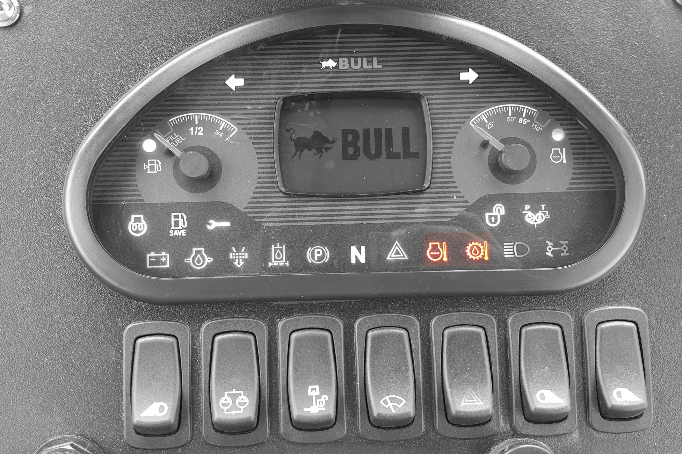
ДОПОЛНИТЕЛЬНЫЕ МЕРЫ БЕЗОПАСНОСТИ
Функция
Сигнализация перегрева двигателя и трансмиссии
Преимущества
Предупредит оператора,
когда температура поднимется
выше оптимального уровня
Выгода
Предотвратит повреждение двигателя и трансмиссии.

Slide 38
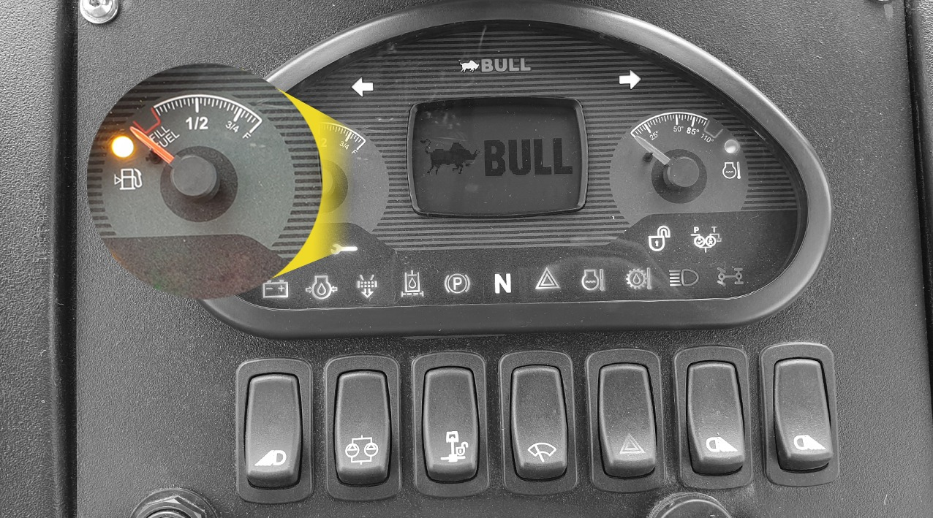
ДОПОЛНИТЕЛЬНЫЕ МЕРЫ БЕЗОПАСНОСТИ
Функция
Индикатор низкого
уровня топлива
Преимущества
Когда уровень топлива низкий,
зуммер отобразит это на панели
Выгода
Сократите время простоя машины из-за отсутствия топлива
Избегайте отказа FIP

Slide 39
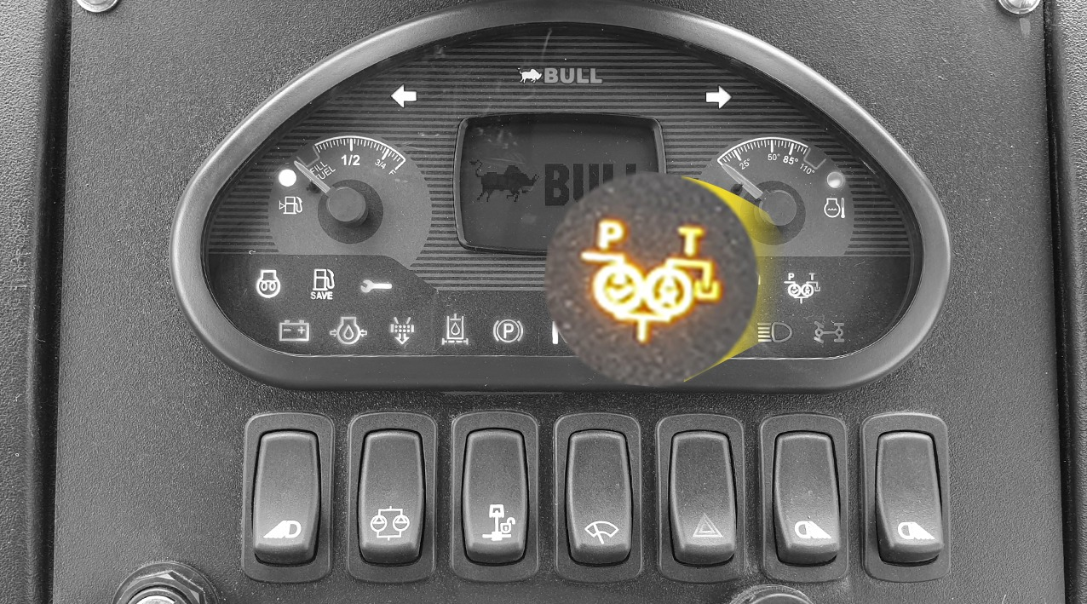
ДОПОЛНИТЕЛЬНЫЕ МЕРЫ БЕЗОПАСНОСТИ
Функция
Индикатор режима экономии
Преимущества
Для умного управления мощностью и производительностью
Выгода
Экономит энергию и
увеличивает эффективность

Slide 40
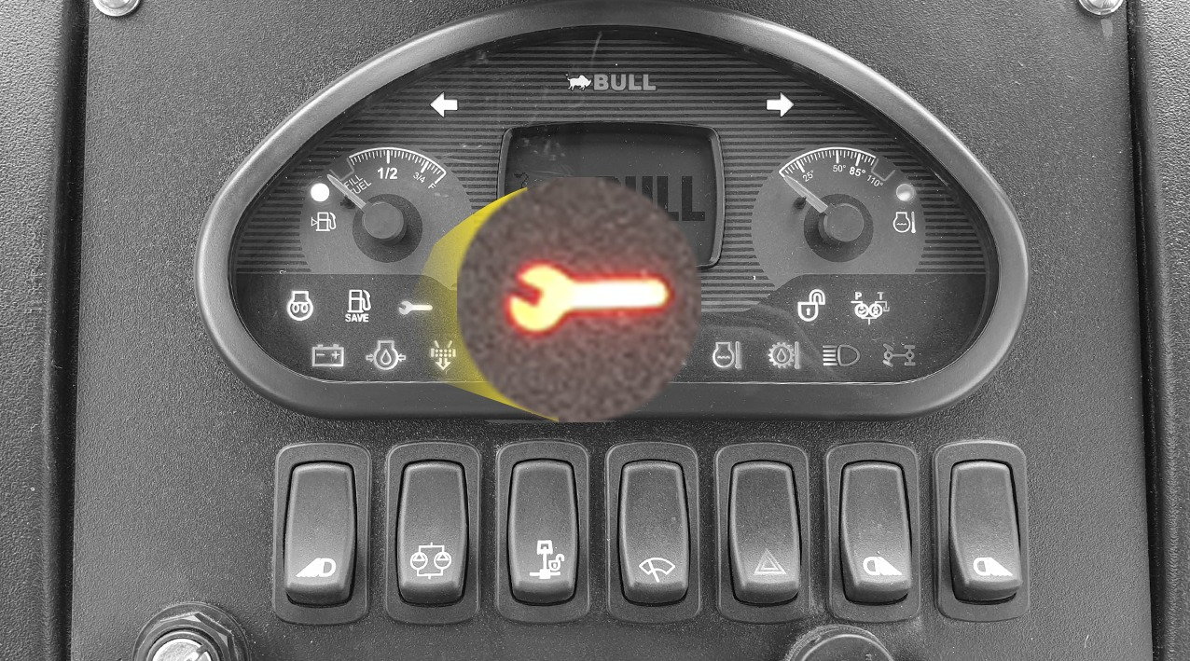
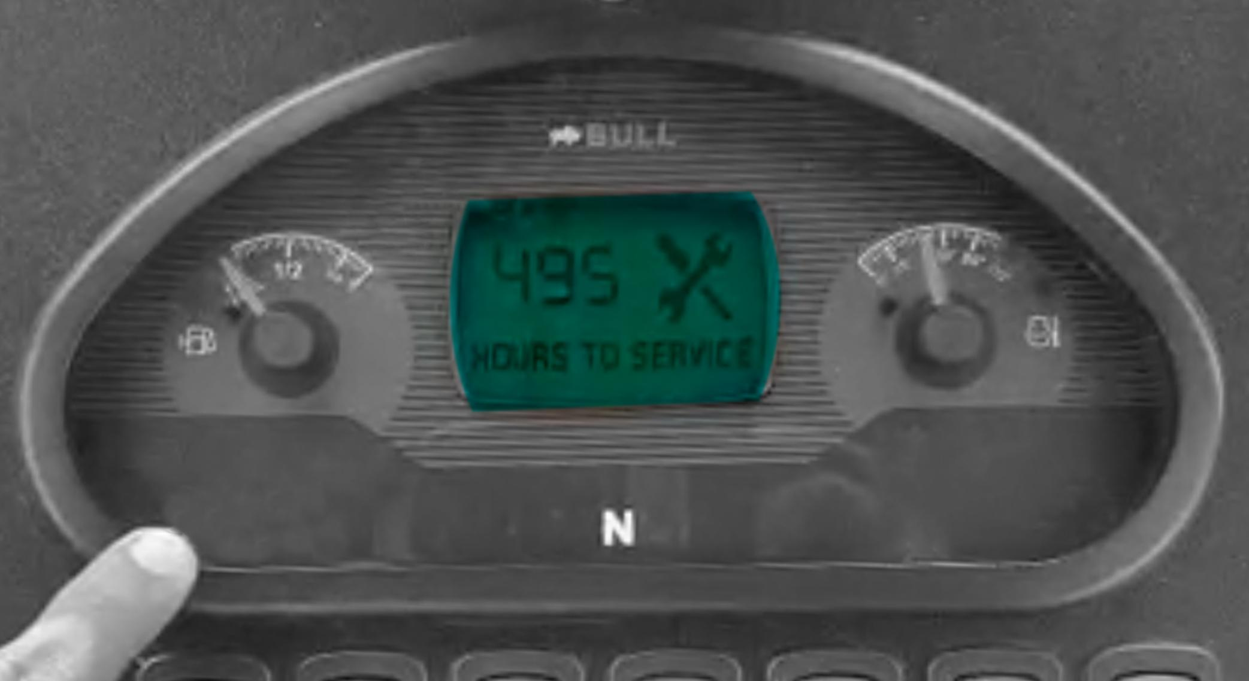
ДОПОЛНИТЕЛЬНЫЕ МЕРЫ БЕЗОПАСНОСТИ
Функции
Индикатор периодического обслуживания
Преимущества
Когда придет время обслуживания,
это будет указано на табло
Выгода
Периодическое напоминание о необходимости обслуживания машины
Время простоя машины сокращается
Снижается капитальный ремонт.

Slide 41
СПАСИБО!

